Slide 1
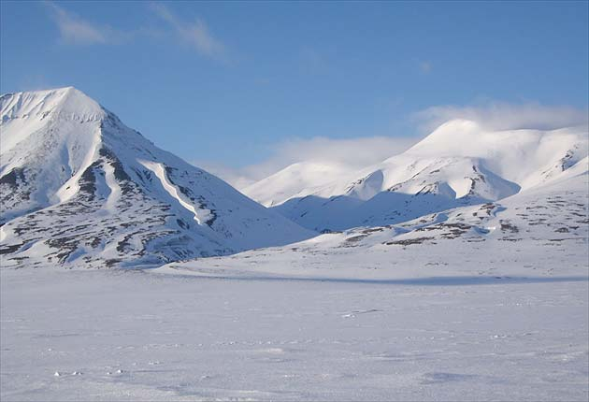

АРКТИКА

Slide 2
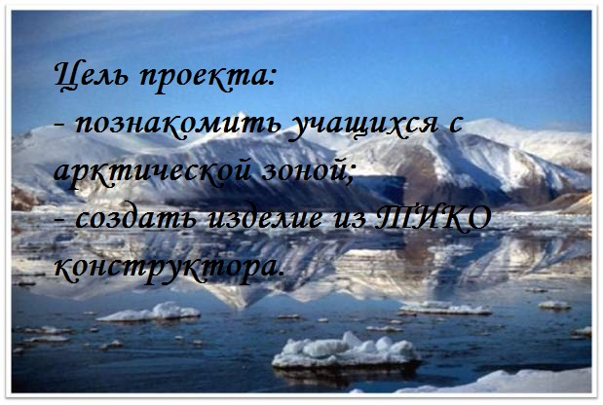

Slide 3
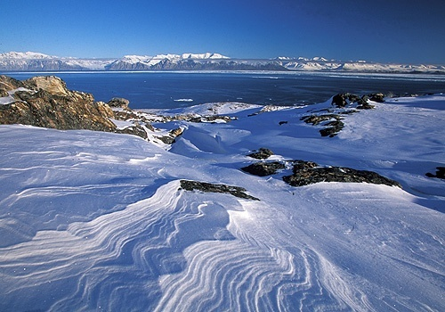
Природная зона арктических пустынь, зона вечного мороза. Арктика занимает самый север нашей страны – Острова Северного Ледовитого океана и узкую полоску его побережья. В зоне арктических пустынь лежат острова: Земля Франца Иосифа, Северная Земля, Новосибирские острова и Остров Врангеля.
Географическое положение

Slide 4
Климат
Климат арктических пустынь очень суров:
сильный ветер, пурга;
низкая температура до -60;
долгая холодная зима;
короткое холодное лето;

Slide 5
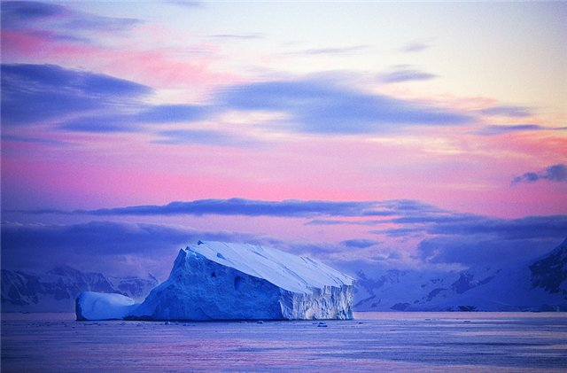
Летом в Арктике – полярный день. Несколько месяцев круглые сутки светло, но не тепло. Температура лишь на несколько градусов выше 0.

Slide 6
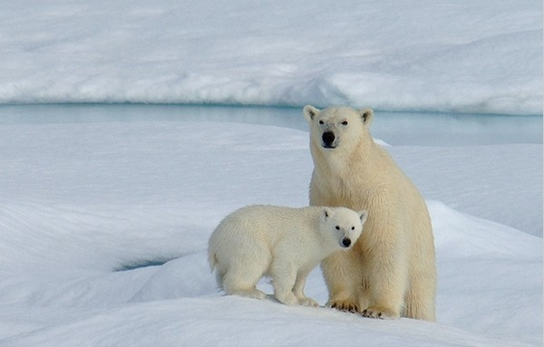
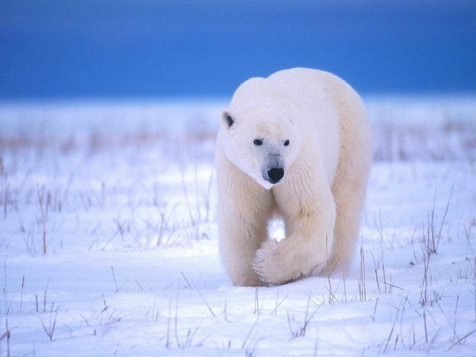
Животный мир
Арктика - царство белого медведя. Отсутствие суши его не смущает, основное местообитание - льдины Северного Ледовитого океана. Белый медведь питается рыбой, охотится на нерпу, тюленей, детёнышей моржей. Занесен в Красную книгу и Международную, и Российскую.

Slide 7
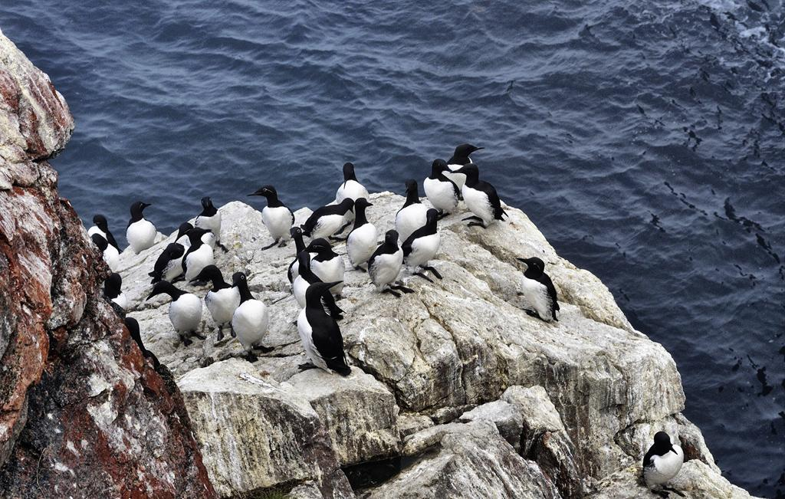
На прибрежных скалах находят приют и гнездятся летом многочисленные птицы, устраивающие на скалах «птичьи базары» — гуси, чайки, гаги, крачки, кулики.

Slide 8
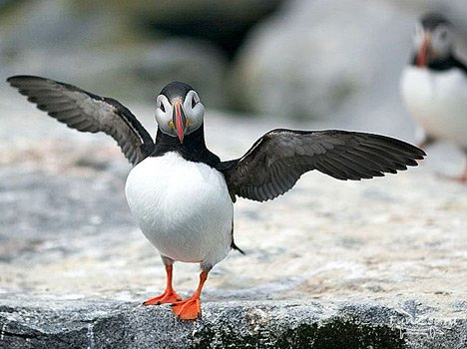
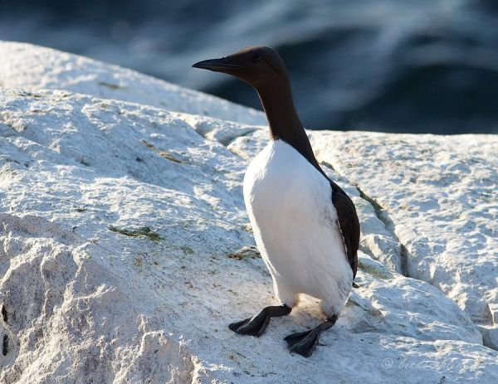
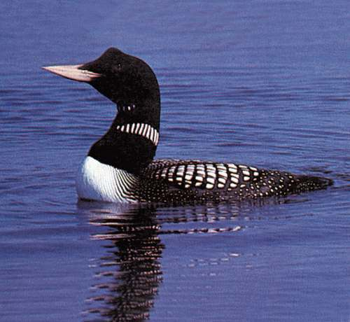
Тупики
Кайра
Гагарка

Slide 9
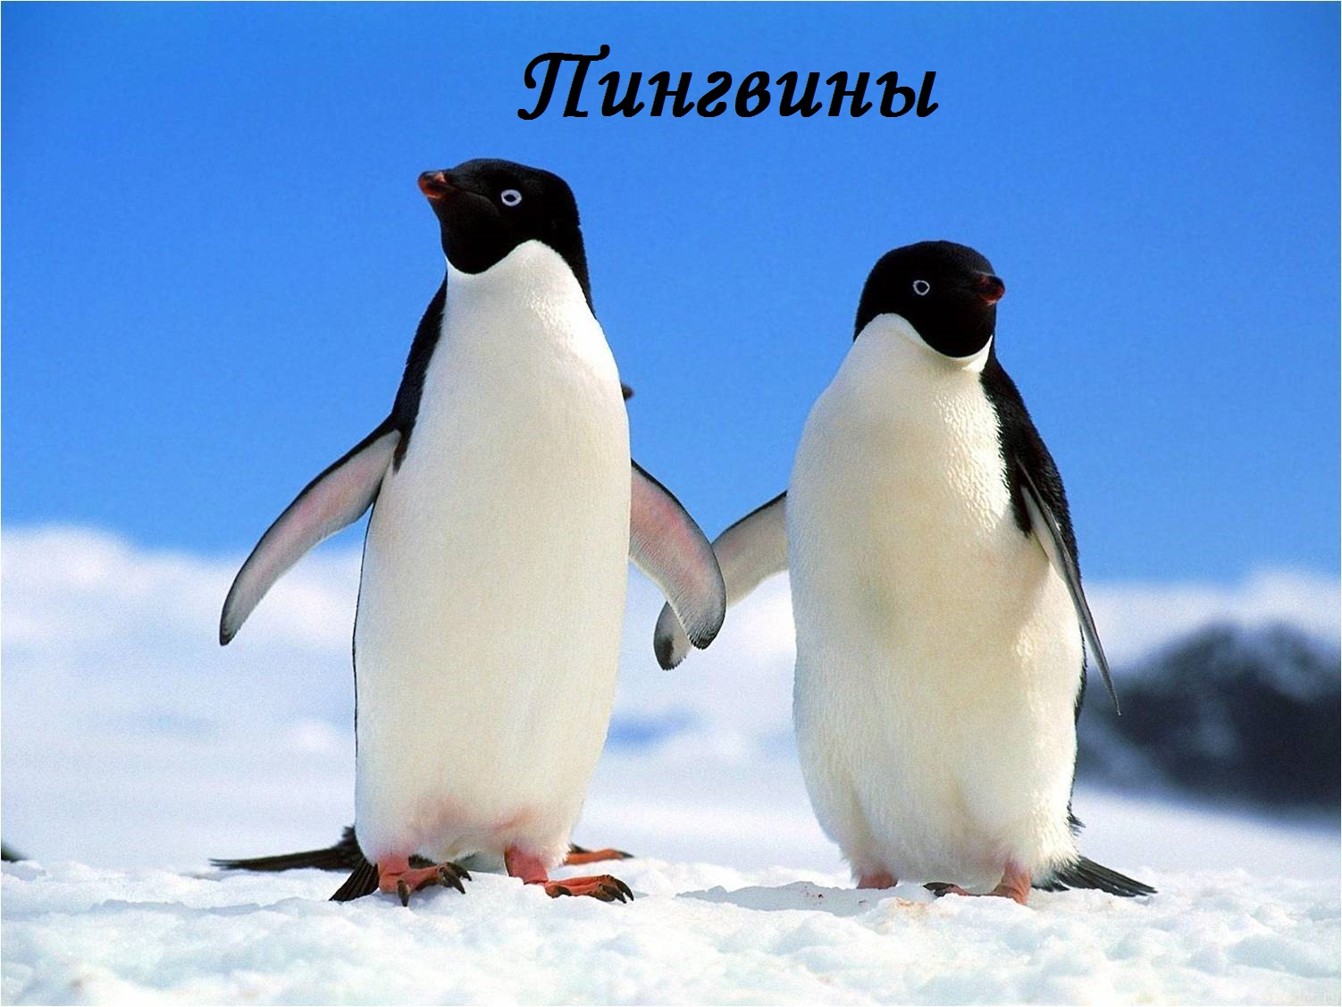

Slide 10
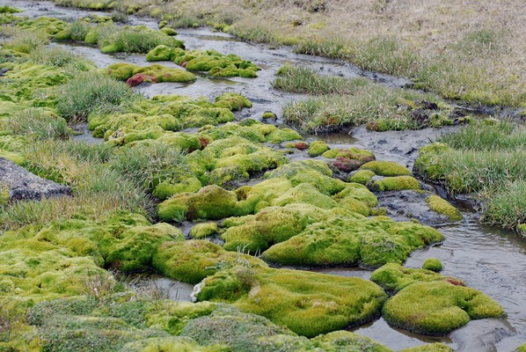
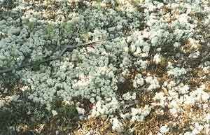
Растительный мир
В трещинах скал, где скапливается небольшое количество грунта, на оттаявших участках ледниковых отложений — морен, вблизи снежников селятся мхи, лишайники, некоторые виды водорослей и даже злаки и цветковые растения. Среди них мятлик, пушица, полярный мак, осока, карликовые ивы, березки. За холодное полярное лето они успевают зацвести и даже дать плоды.

Slide 11
Этапы проектной деятельности
I этап – теоретический (презентация)
II этап – практический
(конструирование учащихся)

Slide 12
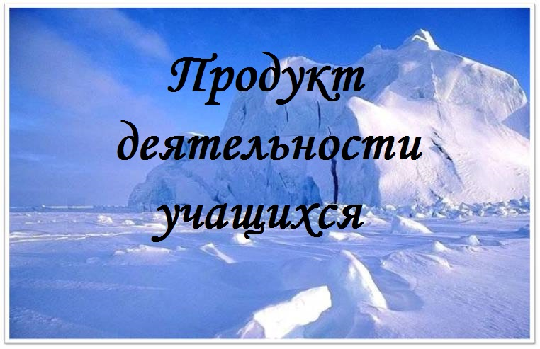

Slide 13
